Slide 1

KOMUNITNÍ OŠETŘOVATELSKÁ PÉČE O ŽENU

Slide 2
ASPEKTY ZDRAVOTNÍ PÉČE
Faktory ovlivňující péči o ženu
Častější využívání systému zdravotní péče (nemoci související s graviditou, delší střední délka života, oběti násilí)
Ekonomicky slabší (nižší mzda, matky samoživitelky, náročnost hledání zaměstnání s malými dětmi)
Postoj žen ve společnosti (předsudky ze sociálních, kulturních, náboženských tradic, „nástroj“ pro reprodukci)
Fyziologické mechanismy se v medicíně posuzují převážně z mužského pohledu (pohled jako na lékařské diagnózy, např. gravidita, menopauza, porod jako chirurgická záležitost, chybí holistický přístup)

Slide 3
MODEL PREVENCE PÉČE O ŽENU
(ošetřovatelský proces)
Posuzování faktorů
Ošetřovatelská diagnóza
Plánování úrovně prevence (primární, sekundární, terciální)
Realizace
Vyhodnocení

Slide 4
Posuzování (základní 4 faktory)
Biologické (geneticky podmíněné onemocnění v rodině, dospívání - menarché, zralost – gravidita, infertilita, gynekologická onemocnění, sexuálně přenosné choroby, stárnutí – menopauza)
Prostředí (pracoviště nebo domácnost, fyzikální – teplé, vlhké prostředí, chemikálie, záření, infekční, hlučné prostředí, sedavý způsob života, psychologické a sociální – vnímání sexuality, hodnotový systém, sklony k násilí a závislostem, schopnost vypořádat se s problémy)
Životní styl (kouření, alkohol, stravovací návyky, odpočinek, pohybová aktivita, sexuální život, antikoncepce, plánované rodičovství, compliance)
Zdravotnický systém péče (poskytování prevence je ovlivněno zájmem zdravotnických pracovníků, financováním preventivních programů, marketing zdravotnických služeb, ekonomickou situací ženy,

Slide 5
Ošetřovatelská diagnóza
Stanoví se na základě posouzení
  Zdravotní stav
  Existující/potenciální zdravotní problémy
  Faktory ovlivňující zdravotní stav
  Zdravotní problémy ženy jako jedince
  Celková úroveň zdravotních potřeb skupiny žen

Slide 6
Plánování a realizace
Mít na paměti specifické potřeby žen
Podporovat v rozhodování o vlastní péči
Respektovat specifické okolnosti
Zahrnout financování služeb
Vypracování intervenčních opatření primární, sekundární a terciární prevence

Slide 7

Primární prevence
identifikace rizikových faktorů, edukace a rozvinutí náležitých zručností. (prováděno na základe fyziologických období ženy)
Adolescence: zdravotně výchovné přednášky o první menstruaci, s navazující sexuální výchovou. Je nutný citlivý přístup k jednotlivci s důrazem na podporu a pochopení od komunitní sestry a rodiny. Je důležitá edukace v oblasti plánovaného rodičovství a pohlavně přenosných onemocnění
A je tu první menstruace
Ženskost je třeba si chránit
Jízda na hormonální vlně
Biologie protivných holek
Vztah otce a dcery

Slide 8

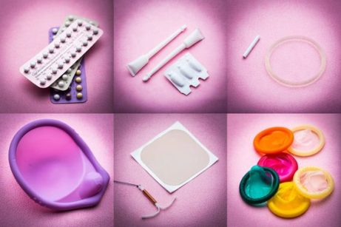

Primární prevence
Reprodukční období: období fertility, žena plní své biologické poslání. Nejčastější zdravotní problémy jsou spojeny se záněty. Mezi rizikové faktory zařazujeme nedostatečnou hygienu, početné nachlazení, promiskuita, interupce nebo dlouhodobé používáni nitroděložního tělíska.

Slide 9

Primární prevence
Gravidita: období kdy žena vyžaduje zvláštní zdravotní péči, v tele matky se vyvíjí další organizmus. Prenatální a postnatální péči zabezpečují porodníci, lůžkové sestry, komunitní sestry a porodní asistentky. Porodní asistentky navštíví těhotnou dle potřeby, nejméně 2-3 krát po dobu gravidity. Sestra se zaměřuje na péči o nedělku a dítě.

Slide 10
https://www.youtube.com/watch?v=RZH28baA5l8
https://www.youtube.com/watch?v=CHCeoZl_LpY

Slide 11
Primární prevence
Klimakterium a senium: většina doporučení pro úspěšné stárnutí se shoduje se zásadami zdravého životního stylu. Větší počet žen se dožívá vyššího věku, proto se tomuto období věnuje větší pozornost. V boji proti nádorovým onemocněním , které se v klimakteriu často vyskytují je důležitá prevence. Zahrnuje gynekologické vyšetření 1-2 krát ročně prebioptické metody- kolposkopie a cytologie. Od pacientek se očekává spolupráce navazující na edukaci o důležitosti vyšetření.

Slide 12
Sekundární prevence
screening, dispenzarizace a léčba již vniklých onemocnění
úloha komunitní sestry spočívá v edukaci ( zaměřena na samovyšetření prsu),doporučení na mamografické vyšetřeni a onkologickou cytologii. Preventivní onkologické prohlídky se organizuj u žen nad 20 let. Velký význam má vyhledáváni prekanceróz metodami – kolposkopie, cytologie, diagnostická kyretáž, laparoskopie, vaginální sonografie

Slide 13
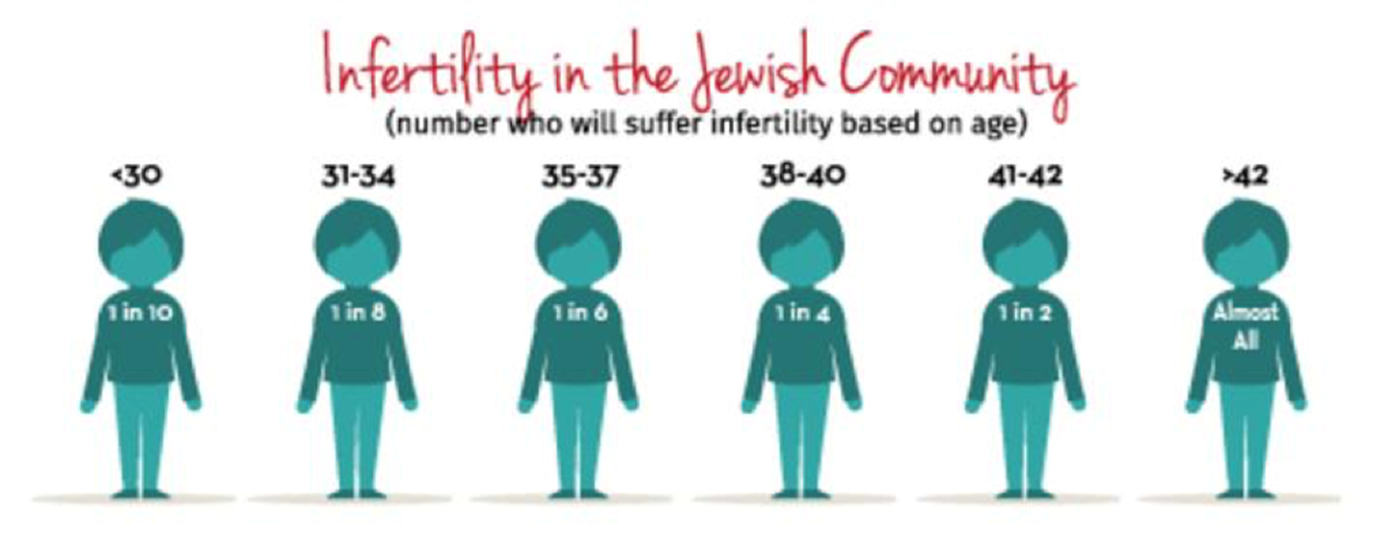
Sekundární prevence
Léčba infertility- doporučena specialistou. Komunitní sestra vyhledává případy a dohlíží na dodržování doporučení, podporuje pacientku a poukazuje na alternativní metody řešení problému, edukuje a podporuje v oblasti plánovaného rodičovství související s antikoncepcí vhodnou pro konkrétní pár. Cílova skupina je tvořena mladistvými matkami a dívkami po interupci

Slide 14
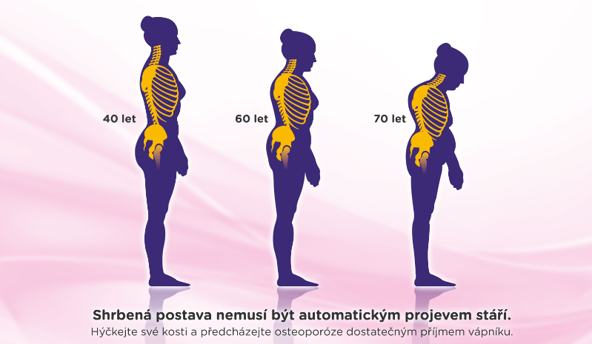
Sekundární prevence
V klimakteriu je sekundární prevence zaměřena na
  rakovinu prsu, pohlavních orgánů a tlustého střeva
  vznik osteoporózy
  riziko obezity
Sekundární prevence se také zaobírá i sexuálním násilím a problémy s ním spojenými

Slide 15
Terciární prevence
rehabilitace a zabránění obnovení problému
velmi důležitá při nechtěném těhotenství, sexuálním zneužívání a pohlavně přenosných chorobách
zahrnuje efektivní užívání antikoncepce, v případe sexuálního násilí sestra doporučí vhodné instituce následné péče

Slide 16
Zdroje
HANZLÍKOVÁ, A. a kol. Komunitní ošetřovatelství. 1. vyd. Martin: Osveta, 2006. ISBN 9788080632571.

Slide 17
Děkuji za pozornost

